Slide 1

응용 소프트웨어 개발
(임베디드 소프트웨어 개발)
연수고등학교
담당 교사 : 신언국
담당 강사 : 장동혁
ssjf409@naver.com
관련 자료 : github.com/ssjf409/2020-yeonsu-highschool

Slide 2
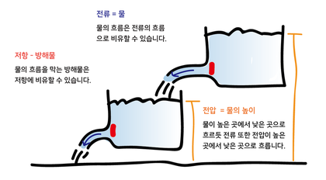
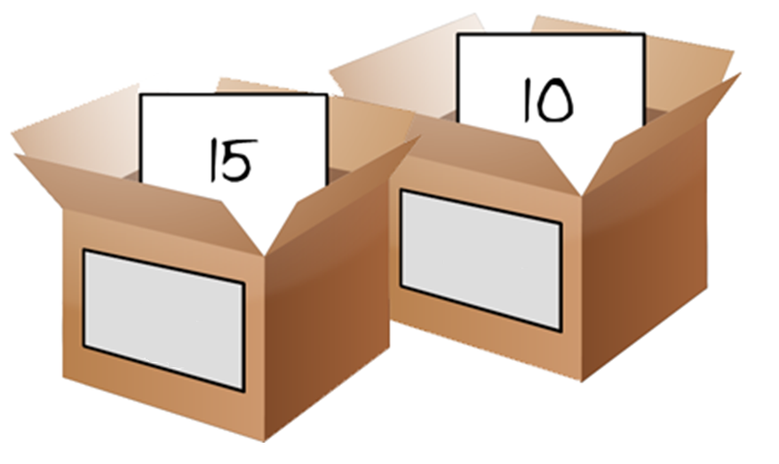
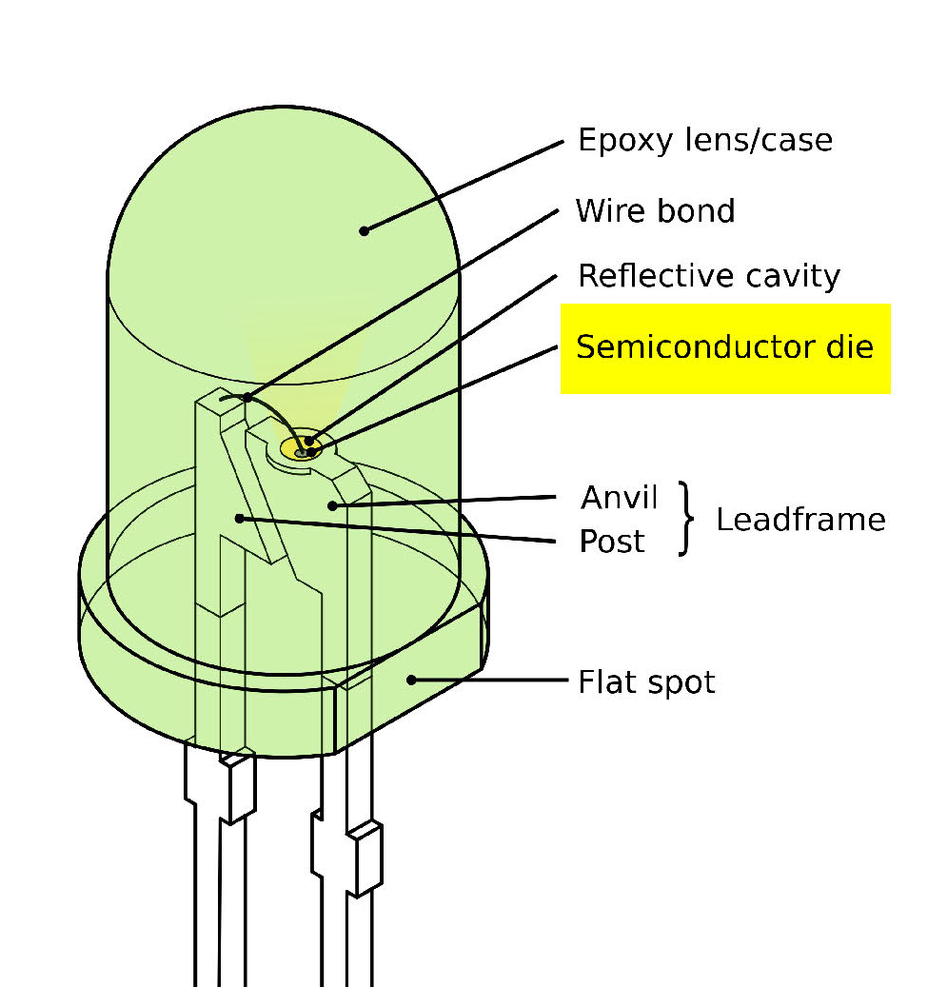
복 습 (1주차)
전기의 특성
변수
LED 제어
int LedPin = 15
int ButtonPin = 10
ButtonPin
LedPin

Slide 3
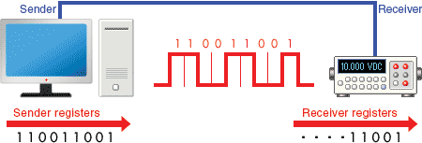
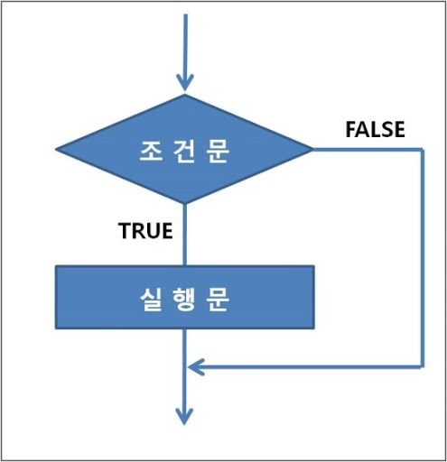
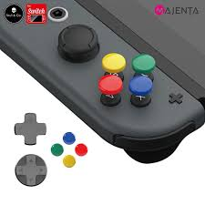
복 습 (2주차)
시리얼 통신
if문
푸시버튼

Slide 4
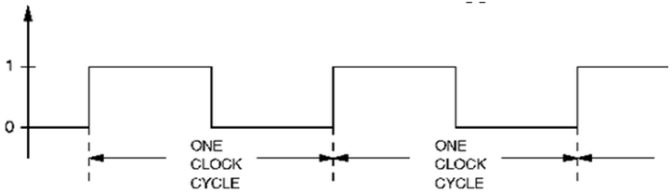
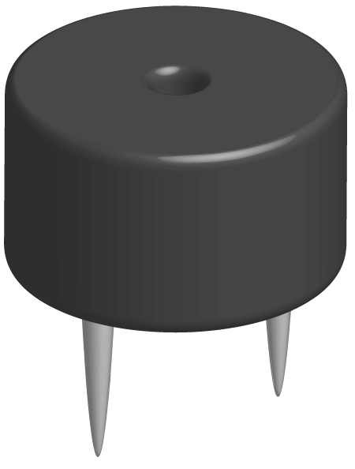
복 습 (3주차)
클럭(Clock)
피에조 부저
링크

Slide 5
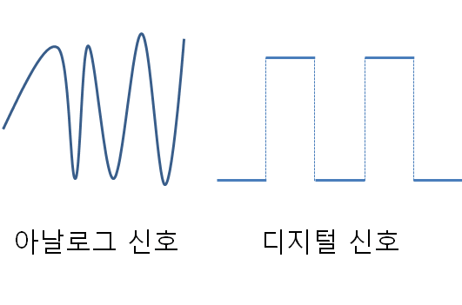
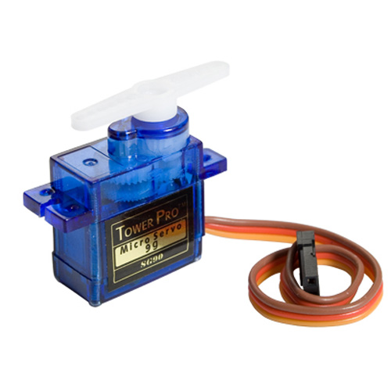
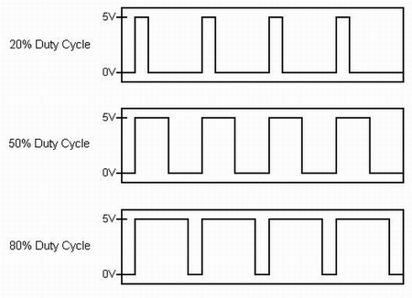

복 습 (4주차)
아날로그와 디지털
서보모터
PWM
표준 라이브러리 추가하기

Slide 6
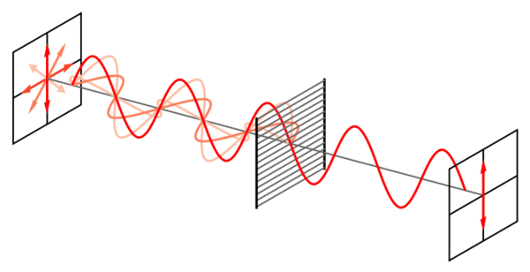



복 습 (5주차)
LCD의 원리
외장 라이브러리 추가하기
라이브러리에서 제공하는 기능 사용해보기
새로운 글자, 모양 만들어보기

Slide 7

학습 내용 (소개)

Slide 8

학습 내용 (소개)

Slide 9
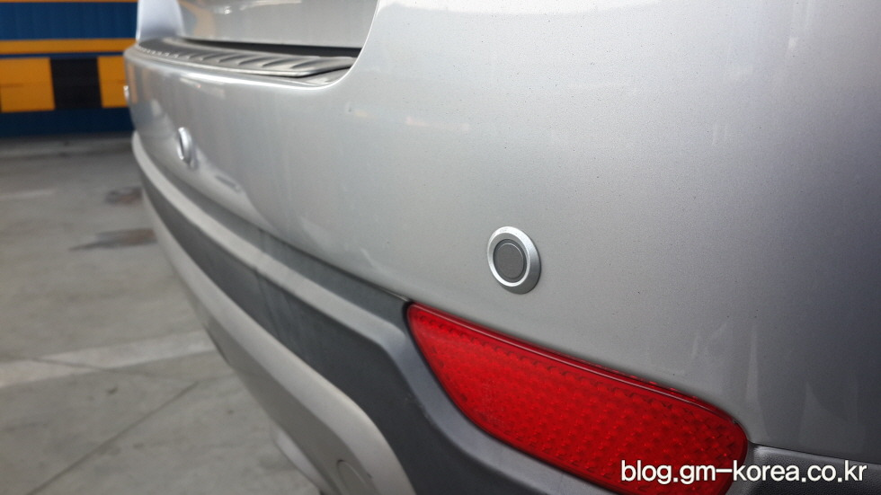
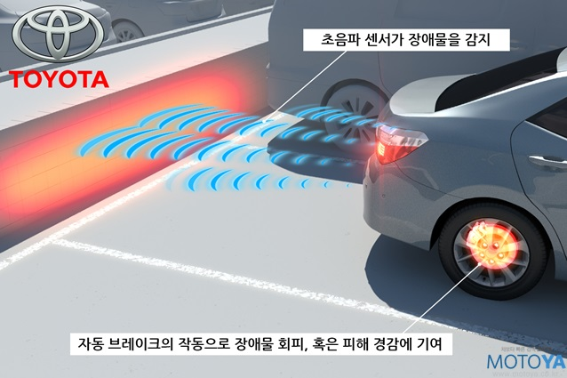
학습 내용 (소개)

Slide 10
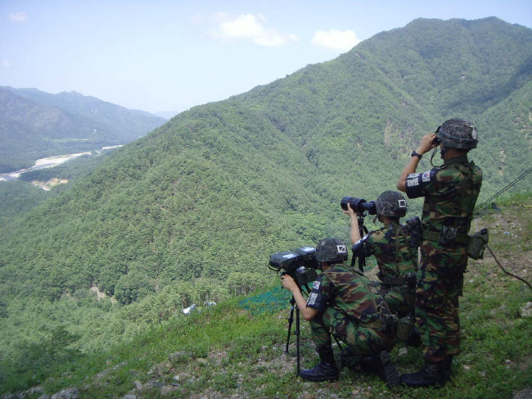


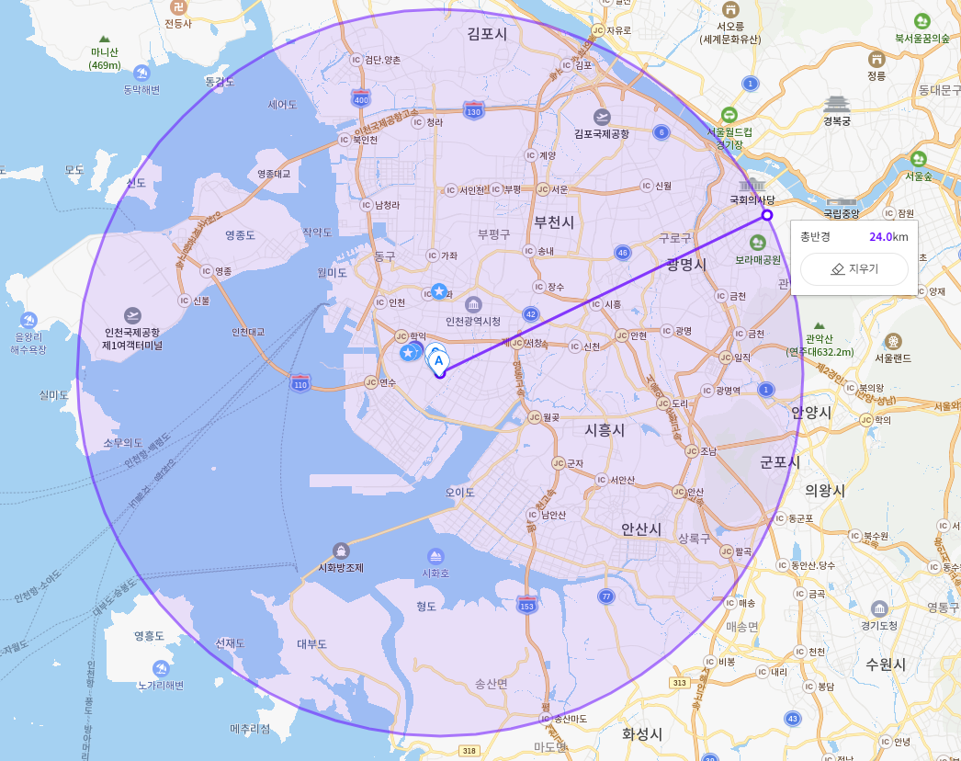
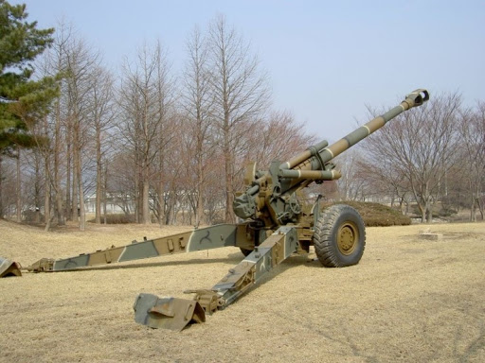

학습 내용 (소개)
포병 관측병
적군
아군

Slide 11
학습 내용 (소개)
스마트 쓰레기통
자율 주행 자동차
초음파 센서 레이더
에어 피아노

Slide 12
학습 내용 (목 차)
초음파 센서의 작동 원리
시리얼 통신으로 값 출력해보기
LCD로 거리값 출력해보기
스마트 쓰레기통 만들어보기

Slide 13
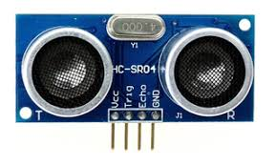
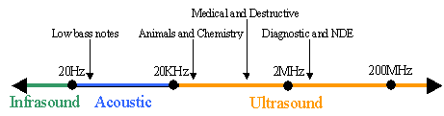
학습 내용 (초음파 센서의 작동 원리)
40Mhz 발진기

Slide 14
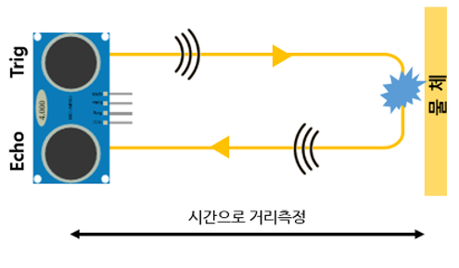
학습 내용 (초음파 센서의 작동 원리)
Trig는 초음파를 보내는 부분이고, Echo는 Trig에서 나온 초음파가 사물에 부딪혀 돌아오는 시간을 읽음으로써 거리를 측정하는 원리

Slide 15
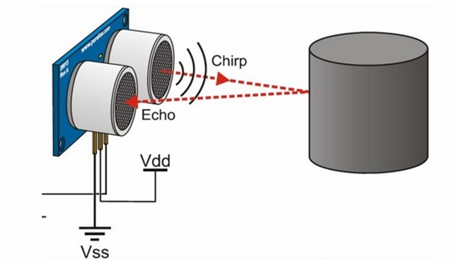


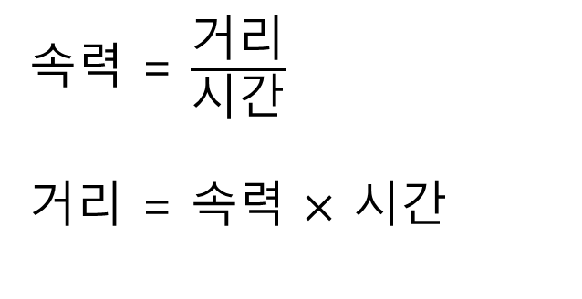
학습 내용 (초음파 센서의 작동 원리)
아두이노에서 반사되어 돌아오는 시간을 측정해줌
속력 = $\frac{거리}{시간}$
거리 = 속력 $×$ 시간
초음파를 쏜 이후로
반사되어 되돌아 올 때까지
걸리는 시간
$$×$$
$×$ $\frac{1}{2}$
= 거리
소리의 속력
(340m/s)

Slide 16
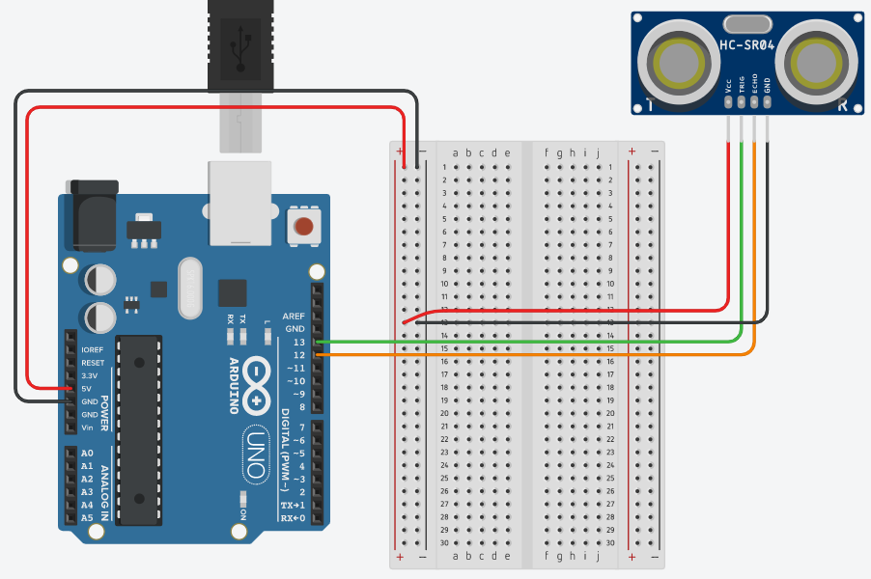
학습 내용 (시리얼 통신으로 거리값 출력해보기)
int echoPin = 12;
int trigPin = 13;
void setup() {
Serial.begin(9600);
pinMode(trigPin, OUTPUT);
pinMode(echoPin, INPUT);
}
void loop() {
digitalWrite(trigPin, LOW);
digitalWrite(echoPin, LOW);
delayMicroseconds(2);
digitalWrite(trigPin, HIGH);
delayMicroseconds(10);
digitalWrite(trigPin, LOW);
long duration = pulseIn(echoPin, HIGH);
float distance = ((float)(340 * duration) / 10000) / 2;
Serial.print(distance);
Serial.println("cm");
delay(500);
}

Slide 17
학습 내용 (시리얼 통신으로 거리값 출력해보기)
delayMicroseconds( 숫자 );
마이크로(10⁻⁶)초 만큼 프로그램을 멈춘다.
ex) delayMicroseconds(30);
30 X 10⁻⁶ 초 만큼 딜레이함
delay(숫자)는 (10⁻³)초 만큼 프로그램을 멈춘다.
pulseIn(핀 번호, HIGH or LOW);
ex) pulseIn(10, HIGH);
10번핀에 HIGH값 신호가 들어올 때까지 시간을 재어
마이크로초로 값을 준다.
int echoPin = 12;
int trigPin = 13;
void setup() {
Serial.begin(9600);
pinMode(trigPin, OUTPUT);
pinMode(echoPin, INPUT);
}
void loop() {
digitalWrite(trigPin, LOW);
digitalWrite(echoPin, LOW);
delayMicroseconds(2);
digitalWrite(trigPin, HIGH);
delayMicroseconds(10);
digitalWrite(trigPin, LOW);
long duration = pulseIn(echoPin, HIGH);
float distance = ((float)(340 * duration) / 10000) / 2;
Serial.print(distance);
Serial.println("cm");
delay(500);
}
초음파 센서
초기화
Trig신호(초음파)
발사
반사된 초음파가 들어온 시간을 구한 후,
시간값을 거리로 변경

Slide 18


학습 내용 (시리얼 통신으로 거리값 출력해보기)
$$1us=1 ∗ {10}^{−6}ms$$
$$100cm=1m$$
int echoPin = 12;
int trigPin = 13;
void setup() {
Serial.begin(9600);
pinMode(trigPin, OUTPUT);
pinMode(echoPin, INPUT);
}
void loop() {
digitalWrite(trigPin, LOW);
digitalWrite(echoPin, LOW);
delayMicroseconds(2);
digitalWrite(trigPin, HIGH);
delayMicroseconds(10);
digitalWrite(trigPin, LOW);
long duration = pulseIn(echoPin, HIGH);
float distance = ((float)(340 * duration) / 10000) / 2;
Serial.print(distance);
Serial.println("cm");
delay(500);
}
$거리(m)= 소리의 속력 ∗ 시간= 340(m/s) ∗ \frac{duration (us)}{2}$
$= 340(m/s) ∗ \frac{duration (ms)}{2}$ * ${10}^{−6}$
거$리(cm)= 340(m/s) ∗ \frac{duration (ms)}{2}$ * ${10}^{−6}$ $∗{10}^{2 }$
= $340(m/s) ∗ \frac{duration (ms)}{2}$ * ${10}^{−4}$

Slide 19
학습 내용 (LCD로 거리값 출력해보기)
lcd.begin(); | LCD를 사용을 시작
lcd.display(); | LCD에 내용을 표시
lcd.noDisplay(); | LCD에 내용을 숨김
lcd.setCursor(col,row); | row, col의 좌표로 커서를 위치
lcd.cursor(); | LCD에 커서를 표시
lcd.noCursor(); | LCD에 커서를 숨김
lcd.home(); | 커서의 위치를 0,0으로 이동
lcd.blink(); | 커서를 깜빡임
lcd.noBlink(); | 커서를 깜빡이지 않음
lcd.backlight(); | LCD backlight을 킴
lcd.noBacklight(); | LCD backlight를 끔
lcd.write(val); | LCD 화면에 val 출력(아스키 코드 입력 시에는 아스키 코드에 해당하는 문자 출력)
lcd.print(val); | LCD 화면에 val 출력
lcd.clear(); | LCD 화면의 모든 내용 지움
lcd.scrollDisplayRight(); | 내용을 우측으로 1칸 이동
lcd.scrollDisplayLeft(); | 내용을 좌측으로 1칸 이동
lcd.autoscroll(); | 내용을 자동으로 우에서 좌로 스크롤
#include <Wire.h>
#include <LiquidCrystal_I2C.h>
LiquidCrystal_I2C lcd1(0x27, 16, 2);
void setup()
{
lcd1.begin();
lcd1.backlight();
lcd1.print("Hello, world!");
}
void loop(){
}

Slide 20
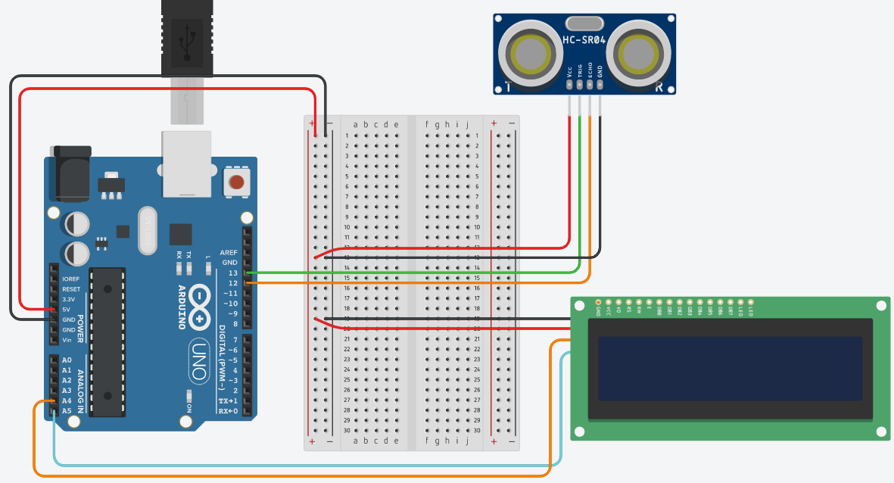
학습 내용 (LCD로 거리값 출력해보기)
#include <Wire.h>
#include <LiquidCrystal_I2C.h>
int echoPin = 12;
int trigPin = 13;
LiquidCrystal_I2C lcd1(0x27, 16, 2);
void setup() {
Serial.begin(9600);
pinMode(trigPin, OUTPUT);
pinMode(echoPin, INPUT);
lcd1.begin();
lcd1.backlight();
}
void loop() {
digitalWrite(trigPin, LOW);
digitalWrite(echoPin, LOW);
delayMicroseconds(2);
digitalWrite(trigPin, HIGH);
delayMicroseconds(10);
digitalWrite(trigPin, LOW);
long duration = pulseIn(echoPin, HIGH);
float distance = ((float)(340 * duration) / 10000) / 2;
Serial.print(distance);
Serial.println("cm");
lcd1.clear();
lcd1.print("Distance");
lcd1.setCursor(0, 1);
lcd1.print(distance);
lcd1.print("cm");
delay(500);
}
외장 라이브러리 다운로드 링크
GND
VCC
SDA
SCL

Slide 21
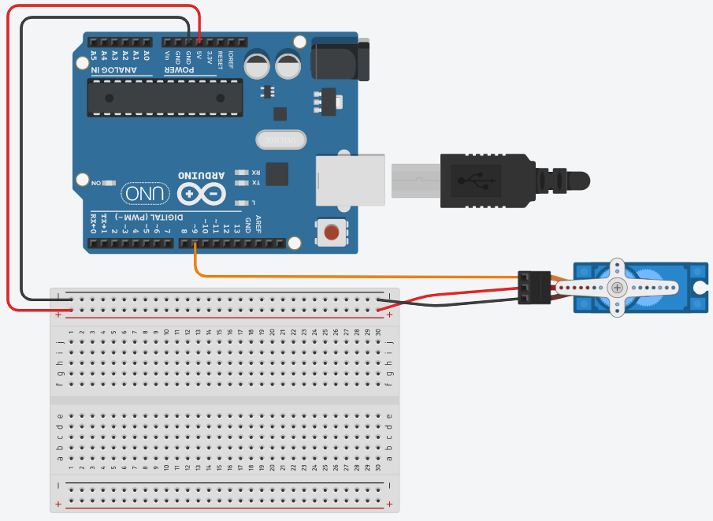
학습 내용 (스마트 쓰레기통 만들어보기)
1초에 한번씩 0도, 180도로 각도를 바꾸도록 하는 프로그램
#include <Servo.h>
int servoPin = 9;
Servo servo1;
void setup()
{
servo1.attach(servoPin);
servo1.write(0);
}
void loop()
{
servo1.write(0);
delay(2000);
servo1.write(180);
delay(2000);
}

Slide 22
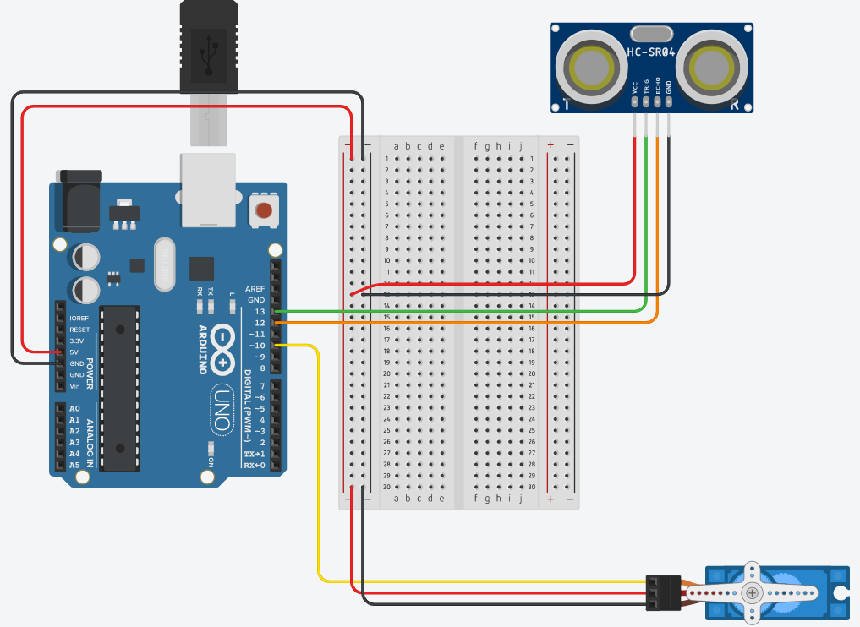
학습 내용 (스마트 쓰레기통 만들어보기)
#include <Servo.h>
int servoPin = 10;
int echoPin = 12;
int trigPin = 13;
Servo servo1;
void setup() {
Serial.begin(9600);
pinMode(trigPin, OUTPUT);
pinMode(echoPin, INPUT);
servo1.attach(servoPin);
servo1.write(0);
}
void loop() {
digitalWrite(trigPin, LOW);
digitalWrite(echoPin, LOW);
delayMicroseconds(2);
digitalWrite(trigPin, HIGH);
delayMicroseconds(10);
digitalWrite(trigPin, LOW);
long duration = pulseIn(echoPin, HIGH);
float distance = ((float)(340 * duration) / 10000) / 2;
Serial.print(distance);
Serial.println("cm");
if(distance < 10) {
servo1.write(180);
delay(2000);
servo1.write(0);
}
delay(10);
}

Slide 23
실 습 (예제)
실습 목표 : 초음파 센서로 거리값을 측정하고 그 값으로 다른 부품들을 제어해보자.
0. LED는 꺼져있고 서보모터는 0도를 가리키고 있다.
초음파 센서로 거리값을 측정한다.
시리얼 모니터와 LCD에 거리값을 출력한다.
거리가 13cm 이하가 되면 LED의 불이 켜지고 서보모터는 180도로 이동하고 한다. 2초뒤 LED는 꺼지고 서보모터는 0도로 돌아간다.
다 한 사람은 손 들어주세요.

Slide 24
마무리
초음파 센서의 작동 원리
초음파 센서값을 이용하여 다른 부품들 제어해보기
스마트 쓰레기통 만들어보기

